Slide 1
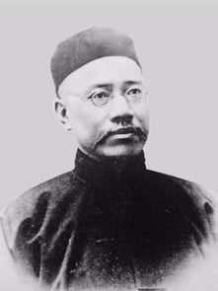
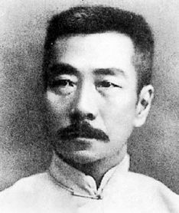
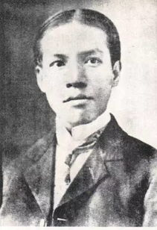
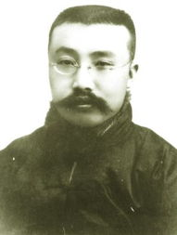
我国对西方社科经典的翻译
翻译与文化价值的传递（下）

Slide 2
一、清末民初对西方社科名著的翻译
在鸦片战争之后，尤其是甲午海战之后，中国先进的知识分子意识到：中国之所以落后，不仅仅是因为科学技术的落后，同时也是社会观念的陈旧所致。
翻译，作为一种“师夷长技以制夷”的手段，其对象也不仅仅局限于早期的自然科学著作。
翻译重心向社科文献乃至社科经典的转移。

Slide 3
熊月之曾做过系统的分类论述，他认为：西学东渐的历史也是中国造就自己翻译人才的历史。晚清翻译人才可以分为三类：
1
中述人才，即与传教士等西人合作翻译时担任笔述工作的人。
2
西译人才，即自己通晓西文，独立进行翻译工作。
3
日译人才，即从日文转译西学。 √

Slide 4
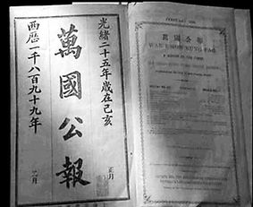
二、马克思主义著作在中国的翻译与传播
马克思主义著作在中国的译介主要分为三个阶段：
一、旧民主主义革命时期（1899-1919) 第一篇有关马克思主义译作的产生
1899年2月至5月，《万国公报》上连载了一篇名为《大同学》的文章。该文由李提摩太翻译、蔡尔康撰文。
该译文中首次提及了马克思其人。

Slide 5
二、马克思主义著作在中国的翻译与传播
二、新民主主义革命时期（1919-1949） 五四运动
在李大钊、陈独秀等人的倡导下，以《新青年》为代表的一批新文化刊物开始摘登大量的科学社会主义著作，陈望道、李达等人开始翻译马克思主义著作。
李达相继翻译了《唯物史观》《马克思经济学说》等篇。
上海社会主义研究社在1920年出版了陈望道翻译的《共产党宣言》的全译本。
三、新中国成立之后（1949-至今） 新中国成立
我国翻译马列著作的高潮期
马克思主义三个组成部分的译著已基本形成了体系，有计划地出版马列经典著作。中共中央编译局和人民出版社等主流出版社机构对于马克思主义著作的翻译给予大力支持。

Slide 6
三、新中国初期对俄苏、东欧社会主义国家文学的翻译
由于前苏联及当时的几个东欧社会主义国家和中国属于同一政治阵营，这一意识形态上的高度契合使得新中国初期的外国文学译介的重心以俄苏文学和东欧社会主义国家文学为主。
当时译界对于苏联文学采取的是全盘接受的态度。
高尔基的作品《高尔基选集》，自传体小说三部曲《童年》《在人间》《我的大学》一版再版。
奥斯特洛夫斯基的《钢铁是怎样炼成的》在中国的发行量达几百万册，堪称出版发行史上的奇迹。
据统计，20世纪50年代总共有100多位苏联作家的作品在中国翻译出版。
苏联文学
苏联文学是以爱国主义、革命英雄主义和牺牲奉献精神为主要特征的。
书中人物所代表的革命英雄主义，爱国主义理想和牺牲奉献精神成了无数中国青年的人生价值取向。

Slide 7
鲁迅翻译的果戈理的长篇小说《死魂灵》于1952年果戈理逝世100周年之际，由人民文学出版社再版。
列夫·托尔斯泰的三大著作《战争与和平》《安娜·卡列尼娜》《复活》也均有译本问世。
俄罗斯文学
批判精神和人道主义精神在俄国作家果戈理和契诃夫等作品中有较为集中的体现。
新中国成立之初，也译介了相当数量的批判现实主义作品，以此来暴露现实生活中的问题。鲁迅极力推崇果戈理的讽刺艺术，评价他是“以不可见之泪痕悲色，振其帮人”。
人道主义精神始终贯穿俄国文学。
在这思潮影响下，中国文学短暂地出现了“百花文学”。巴人主张文学“必须从人出发，必须以人为中心”。

Slide 8
东欧社会主义国家文学
反映民族独立、体现爱国主义精神。
孙用译的《密茨凯维支诗选》在1954年和1958年先后两次出版和再版。
民族自由意识的传播主要有赖于东欧社会主义国家文学在中国的译介。
匈牙利诗人裴多菲的著名诗作《自由与爱情》中写道“生命诚可贵，爱情价更高，若为自由故，两者皆可抛”。
东欧社会主义国家的文学作品被鲁迅、周作人等新文学作家归入“被损害民族的文学”之列。

Slide 9
四、新时期对现代西方各种思潮流派著作的翻译
1
存在主义 代表人物：萨特 《存在与虚无》和《辨证理性批判》
1981年10月，柳九鸣编选的厚达562页的《萨特研究》由中国社会科学出版社印行7千册。
萨特的代表作《存在与虚无》和《辨证理性批判》中译本分别于1987年和1998年问世。
2
“弗洛伊德热”是在20世纪80年代中期以后出现的。
1984年商务印书馆出版了《精神分析引论》
3
意志主义 代表人物：叔本华和尼采
叔本华《作为意志和表象的世界》（石冲白译）在1982年由商务印书馆出版。尼采的主要著作《悲剧的诞生》《查拉图斯特拉如是说》每部著作至少有两种译本。新一代学者中，周国平、刘小枫等人译介最勤。

Slide 10
人本主义精神
个性解放意识
自由是存在主义、权力意志和弗罗伊德主义的核心内容
懦夫使自己成为懦夫
英雄使自己成为英雄
——萨特
人是自由的，人就是自由。
——萨特
我就是尼采，我就是太阳！
——尼采
莫言在《人民文学》上发表的后来被改编为电影的《红高粱》，在描写某村民英勇抗击倭寇时，也充分展现了人的本能冲动。
尼采的“超人哲学”某种程度上催生了《狂人日记》《雷雨》等中国现代文学史上的名篇。

Slide 11
Thanks

